Slide 1
L’Union nationale des industries de carrières et matériaux de construction est la fédération de 9 syndicats qui représentent les industries extractives de minéraux ainsi que les fabricants de matériaux de construction.
Nous sommes une Organisation Professionnelle représentative des métiers des matériaux minéraux pour la construction. Trois grandes familles de produits: les Granulats, la Pierre de construction, le Béton prêt à l’emploi.
Nous sommes adhérents du Medef, de la Cpme et France Industrie, entre autres.
Avec Unicem Entreprise Engagée, qui fait vivre notre chartre Environnement et notre engagement en faveur de la RSE, nous avons acquis une grande expérience en matière d’ingénierie environnementale et de protection de la biodiversité.
Notre organisation territoriale colle à celle des régions pour suivre en particulier l’élaboration des
Schémas régionaux des carrières.
Avec 3 600 sites répartis sur l’ensemble du territoire, les entreprises de production et de transformation des matériaux constituent pour les territoires un apport socio-économique essentiel, notamment dans les territoires ruraux où sont majoritairement implantés les sites.
La filière emploie 34 000 salariés. Le nombre total d’emplois soutenus par la filière extractive est en moyenne 3 fois supérieur* au nombre d’emplois directs. Les emplois indirects liés à la filière concernent les secteurs de la construction et des travaux publics, la sous-traitance de production et des transports, les services d’entretien et de réparation des matériels et des équipements, les bureaux d’études et de contrôles et les services juridiques et comptables.
Le chiffre d’affaires de la filière est estimé à plus de 8 milliards d’euros majoritairement issus de nos clients de la filière BTP. Nous sommes une industrie particulièrement locale (30 Km pour le BPE et les granulats) avec un flux import-export pratiquement nul.

Slide 2
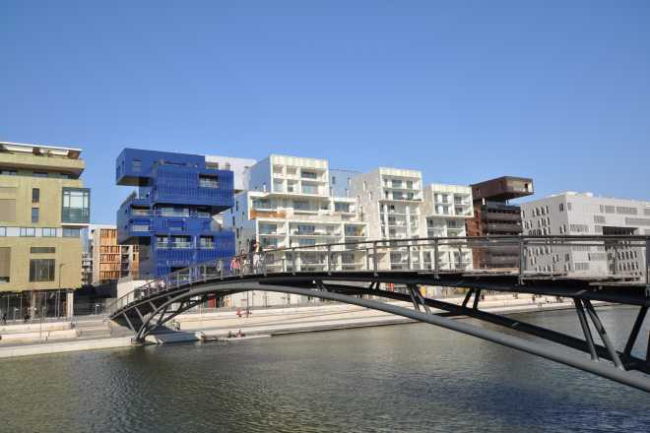
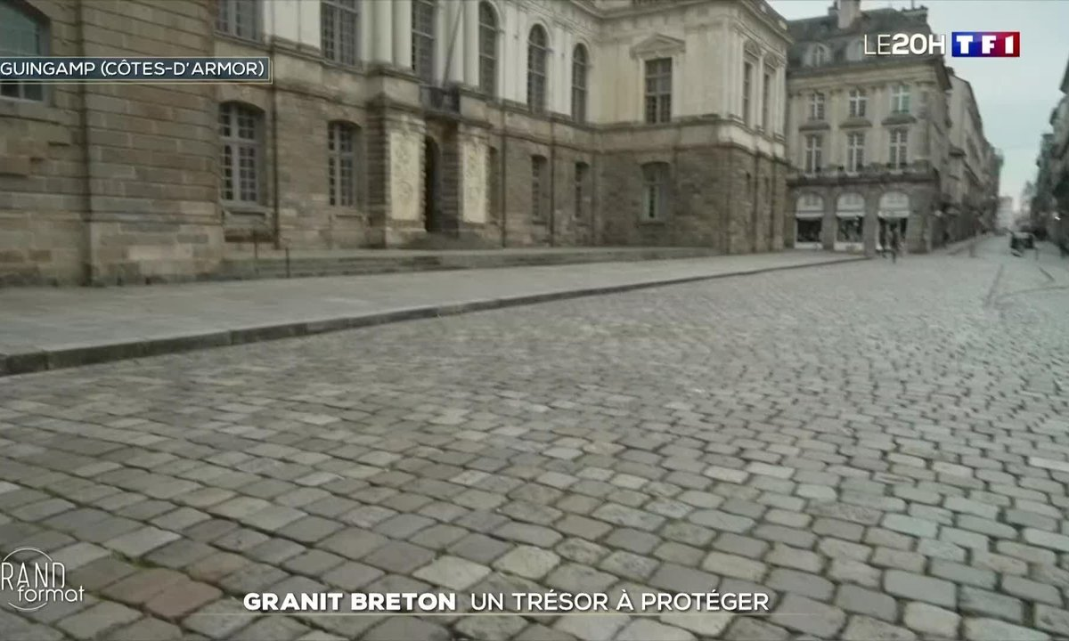
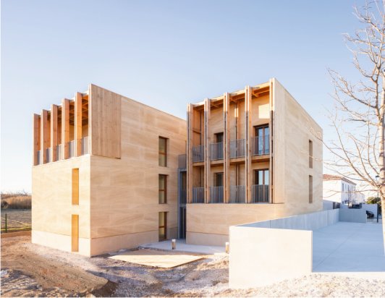
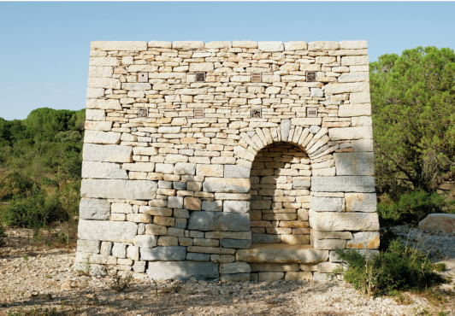
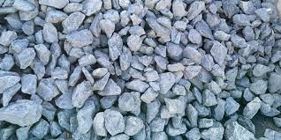
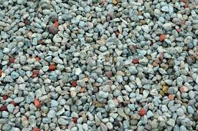
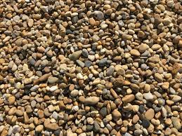
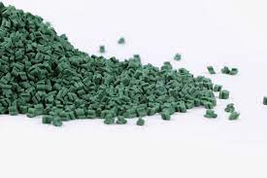
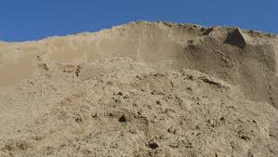
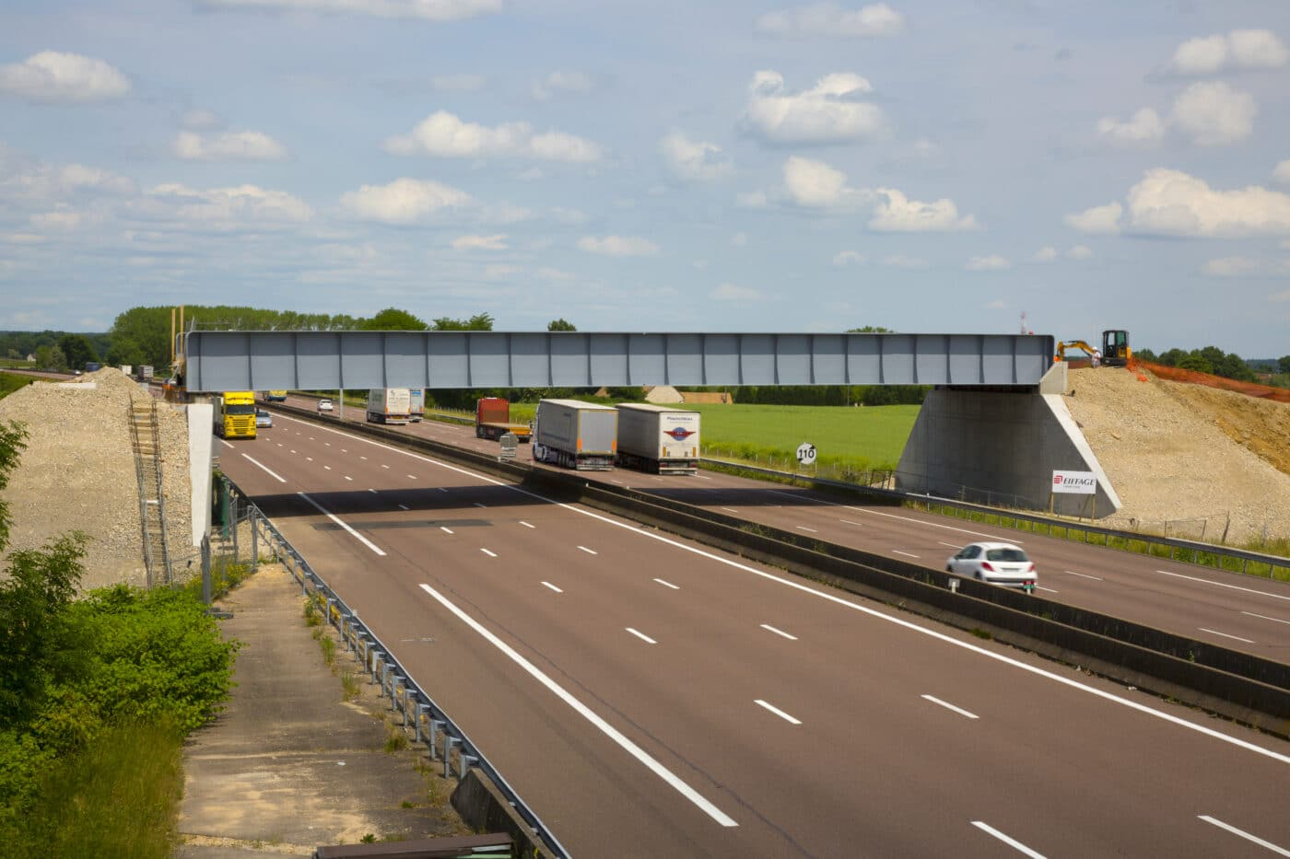
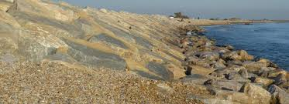
Quelques exemples de nos produits
Béton prêt à l’emploi Pierre à construction
Granulats : Concassés Roulés Recyclés Artificiel
Marin
D’autres usages…
Routes et plateformes
Digues protection
Trains et tramways

Slide 3
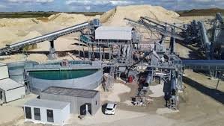
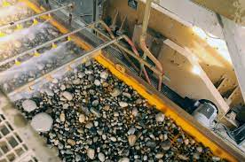
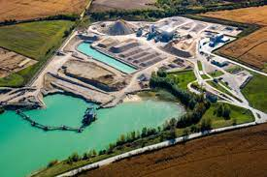
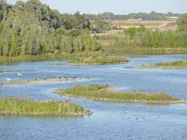
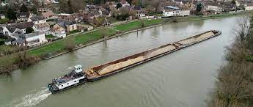
L’Unicem et l’eau
L’eau dans le process: surtout utilisée pour le lavage des poussières, recyclée à 90%, un peu pour arroser les pistes et les stocks.
L’extraction des matériaux alluvionnaires (issus de dépôts alluvionnaires anciens) dans des zones avec ou sans nappes phréatiques.
➔ Participation aux comités de bassin pour travailler à l’élaboration des Sdage et conserver la possibilité d’obtenir des autorisations pour des carrières alluvionnaires en eau, du fait de leur qualité intrinsèque mais aussi pour des questions logistiques , par exemple à Toulouse (plaine alluvionnaire sans roche massive à proximité) ou Alsace (puissance du gisement 80m)
Nous siègeons au CNE et présidons le comité eau de France Industrie

